Slide 1
Java ME
MIDlets
Notes:
Presentació: Nom. Index de les tres parts de la prova?
OBJECTIU: comprovació de l'aptitud pedagògica de l'aspirant i el seu domini de les tècniques necessàries per a l'exercici docent
CONCLUSIÓ: Degut a que el temps per aquesta prova es limitat, em centraré en les parts de la programació que són competència directa del professor i només esmentaré de forma ràpida les qüestions que venen fixades de forma normativa per alguns dels ents reguladors dels Cfs.
El meu objectiu és intentar demostrar en aquest temps límitat la meva capacitat com a docent, que puc ser bon comunicador, amb iniciativa i creativitat, sensible amb la diversitat a l'aula i als conflictes i/o problemes que poden sortir i que obviament predisposat a la innovació i adaptació a les circumstàncies

Slide 2


MIDlets
MIDlets
  Un MIDlet és una aplicació Java creada per a la configuració:
    Connected Limited Device Configuration (CLDC)
  I el perfil:
    Mobile Information Device Profile (MIDP)

Slide 3
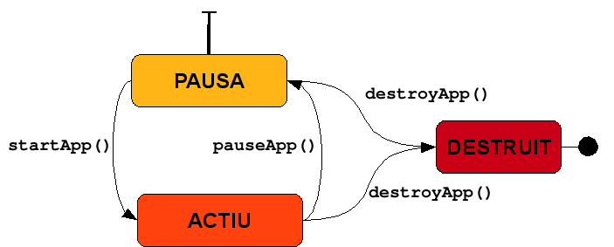

Cicle de vida i esquelet d'un MIDlet
Un MIDlet té 3 estats
  Pausa--> pauseApp
  Actiu--> startApp
  Destruït--> destroyApp
L'esquelet d'un MIDlet és el següent:
import javax.microedition.midlet.*;
public class MiMIDlet extends MIDlet {
protected void startApp()
throws MIDletStateChangeException {
// Mou el MIDlet a l'estat actiu -> iniciar
}
protected void pauseApp() {
// Mou el MIDlet a l'estat pausa -> pausar
}
protected void destroyApp(boolean incondicional)
throws MIDletStateChangeException {
// Mou el MIDlet a l'estat destruït -> allibera recursos
}
}

Slide 4
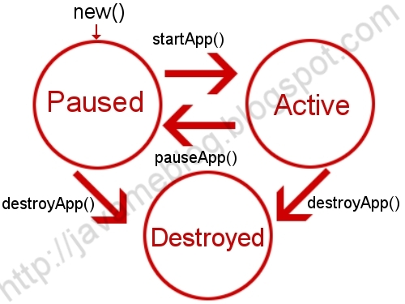

Cicle de vida i esquelet d'un MIDlet
Característiques
  Un MIDlet és sempre una classe que hereta de la classe abstracta MIDlet
  Cal implementar els mètodes abstractes per a la pausa, l'activació i la destrucció del MIDlet
Application Management System (AMS)
  És l'aplicació encarregada
  d'invocar i controlar els MIDlets.
  Aplicació resident al dispositiu mòbil
public class MiMIDlet extends MIDlet

Slide 5
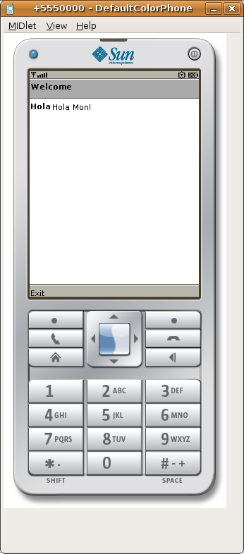
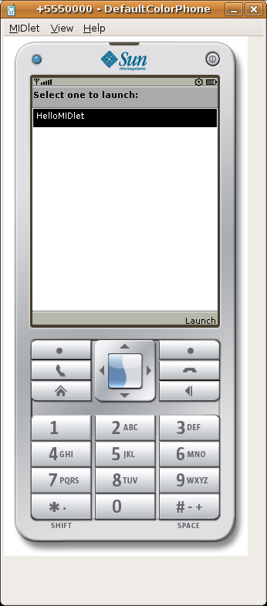
Cicle de vida i esquelet d'un MIDlet
startApp()
  És invocat quan executem el MIDlet. En el cas de l'emulador al prémer el botó launch
pauseApp()
  És l'estat del MIDlet abans de ser executat i quan l'aplicació està en pausa, per exemple, per una trucada d'entrada.
DestroyApp()
  Acabament del MIDlet.

Slide 6
Netbeans i Java ME
Per tal de poder desenvolupar aplicacions Java Mòbils amb Netbeans necessiteu el següent:
  La plataforma Java instal·lada. Es necessari disposar del JDK (Java Development Kit) i no pas del JRE (Java Runtime Environment)
  Netbeans
  Plataforma d'emulació. Cada fabricant proporciona la seva pròpia plataforma però amb la proporcionada per Sun (Sun Java Wireless Toolkit) en tenim més que suficient per a fer aplicacions estàndard Java.
  Ara seguim els passos de la Wiki del curs

Slide 7
Sortir de la aplicació
  notifyDestroyed?
public void salir() {
try {
destroyApp(false);
notifyDestroyed();
} catch(MIDletStateChangeException e) { }
}

Slide 8
Distribució de MIDlets
Estas aplicaciones se distribuyen como una suite de MIDlets, que se compone de:
  Fichero JAD
    Fichero ASCII
    Descripción de la aplicación
  Fichero JAR
    Aplicación empaquetada (clases y recursos)
    Contiene uno o más MIDlets
    Contiene un fichero MANIFEST.MF con información sobre la aplicación (algunos datos son replicados del fichero JAD).

Slide 9
Ejemplo de fichero JAD:
  En un dispositivo real es importante que MIDlet-Jar-Size contenga el tamaño real del fichero JAR
  Si publicamos la aplicación en Internet, MIDlet-Jar-URL deberá apuntar a la URL de Internet donde se encuentra publicado el fichero JAR.
MIDlet-1: HelloMIDlet, , hello.HelloMIDlet
MIDlet-Jar-Size: 2055
MIDlet-Jar-URL: HolaMon.jar
MIDlet-Name: HolaMon
MIDlet-Vendor: Vendor
MIDlet-Version: 1.0
MicroEdition-Configuration: CLDC-1.1
MicroEdition-Profile: MIDP-2.1

Slide 10
Cicle de desenvolupament
Ant
  Deploy

Slide 11
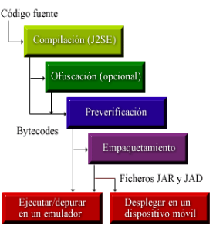

Slide 12
Configuració del projecte

Slide 13

http://creativecommons.org/licenses/by/3.0/deed.ca

